Slide 1

FORELDREMØTE 10. TRINN AUG-25

Slide 2
«Alle på BUS skal kjenne at dei høyrer til og at det er bruk for dei»

Slide 3

Opplæringa i skole og lærebedrift skal, i samarbeid og forståing med heimen, opne dører mot verda og framtida og gi elevane og lærlingane historisk og kulturell innsikt og forankring.

Slide 4
Tema
Info Natteramn
Trygt og godt skulemiljø
Fysisk Inngripen
Permisjon/fråvær
Spesielt for 10.trinn
Søknad til vidaregåande skule
Presentasjon tilsette og klassemøter

Slide 5


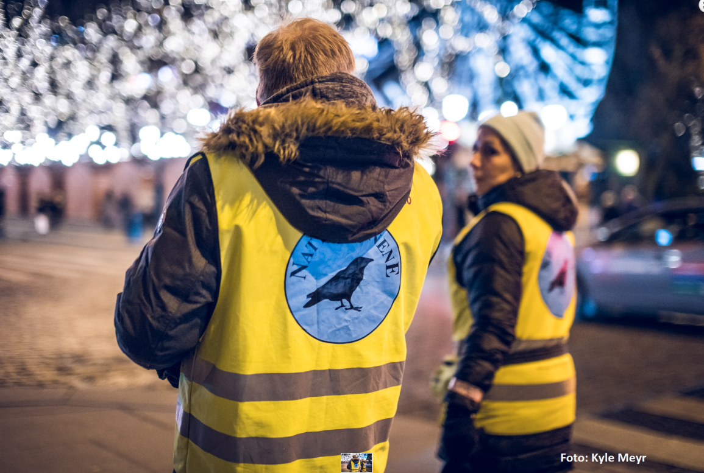

Å vere natteravn

Slide 6

Natteravn på Bømlo
Samarbeid Frivilligsentralen, FAU og kommunen
Vaksne som bryr seg og er til stades
Trygge nærmiljø
Sosialt
Vaksne over 18 år: Gode rollemodellar og ikkje påverka av rusmiddel
Teieplikt
Påmelding: Facebook: Bømlo natteravn
Organisering av vaktene
Notes:
Om å vere natteravn
Natteravnsordninga på Bømlo er eit samarbeid mellom Bømlo frivilligsentral, FAU ved Bremnes ungdomsskule og Bømlo kommune. Politiet og Bømlo brann og redning er også med i samarbeidet.
Det er Bømlo frivilligsentral som organiserar natteravnsordninga og FAU jobbar for å involvere foreldre i den frivillige innsatsen.
Alle som går natteravn er forsikra gjennom Knif forsikring når ein er ute på vandring.
Den viktigaste oppgåva natteravnane har er å vere observatør og syne at vaksne bryr seg og er til stades.
Natteravnene er ein politisk og religiøs nøytral organisasjon som jobbar for å gjere sentrum og nærmiljø til trygge stadar å vere for alle.
Natteravnane sin visjon er at når vaksne er synleg til stades, vil det verke dempande på rus-, vald- og skadeverksproblematikk. Natteravnane jobbar for å oppnå positiv kontakt mellom unge og vaksne ute på vandring.
Natteravnane kan vere med på å gjere nærmiljøet tryggare.
Nettside: natteravnene.no
Kva gjer natteravnane
- Natteravning handlar om å vere til stades for barn og unge når dei ferdast ute på kveld- og nattestid, ta ansvar og vise medmenneskeleg omsorg. Når vaksne er til stades der unge ferdast verkar det førebyggjande og dempande på uønska hendingar. Tryggleik i lokalmiljøet kjem alle til gode. Som vaksne som er til stades tek vi oss tid til å snakke med unge menneske og vi hjelp til når det trengs. Det handlar også om at vi saman kan vere med på å skape tryggleik, trivsel og tilhørigheit i vårt lokalsamfunn.
- Natteravning er tufta på ein stor frivillig innsats frå vaksne som er villige til å gi litt av si tid for å gjere ein sosial innsats i sitt lokalmiljø. Som natteravn får du anledning til å bli kjent med andre foreldre. Du får eit innblikk i dine barns verden utanfor heimen sine trygge veggar og kunnskap om kva unge er opptekne av.
- Dei fleste natteramngrupper samarbeidar godt med det lokale politiet, men som natteramnar er vi ikkje «reservepoliti». Natteramnar er alminnelige vaksne utan særskilte fullmakter. Vi observerar og hjelper, lyttar og gir veiledning når barn og unge tek initiativ til det. Alvorlige hendingar skal henvisast til foreldre, politi eller andre. Natteramnane vandrar alltid i grupper, aldri alene.
- Natteravnene skal ikkje tilby transport av personar. Ein natteramn skal aldri vere åleine med barn/unge og ikkje påta seg oppfølgingsansvar ovanfor enkeltpersonar.
Kven
Kun vaksne (over 18 år) kan være natteravner. Ein treng ingen spesiell utdanning eller erfaring for å kunne vere natteravn. Men ein må stille seg bak Natteravnene sine føremål og vedtekter, og opptre i tråd med gjeldande retningslinjer for frivillige.
Er opptekne av at det skal vere mangfald i natteramnane, både når det gjeld bakgrunn, alder og kjønn. Som natteramnar opptrer vi nøytralt og inkluderande ovanfor dei vi møter og kjem i kontakt med på vandringa.
Som natteramn skal ein alltid vere edru og upåverka av rusmiddel under vandring. Natteramnane skal vere gode rollemodellar og trygge vaksne.
Natteramnane er avhengige av tillit og eit godt omdømme. Som natteramn har ein forplikta seg til å bevare tausheit om det ein observerar eller får kjennskap til om enkeltpersonar.
Ikkje påverka av rusmiddel
Ferdast ikkje åleine. Går i grupper på minst fire personar. Kledd med vestar.
Imøtekomande ovanfor publikum og dei ein går saman med.
Kvifor
Bidra til å skape eit trygt og godt nærmiljø
Sosialt; ut på tur og god prat.
Påmelding og organisering
På Facebook-gruppa «Bømlo natteravn» vil det bli lagt ut informasjon, og det blir lagt ut datoar for natteravnsvakter. Ein kan då melde seg på tidspunkt ein ynskjer.
Før kvar vakt opprettar FAU ei messengergruppe, der ein legg til medlemmar som har meldt seg til vakt den aktuelle kvelden og Anne. Har då sendt ut praktisk informasjon. Gruppa vert oppretta for å gi informasjon og slik at natteramnane kan kommunisere seg i mellom.
Møter ved Røde kors- huset kl. 22. Ferdig rundt 0200. Får sekk med diverse innhald og vestar.
Me er opptekne av at det skal vere meiningsfullt å gå natteravn. Me kjem derfor til å sette opp vakter på tidspunkt der me tenkjer at det vil vere ein del unge ute. I fyrste omgang satsar me på at det blir vakter på laurdagar (kveld/natt) i månadane april, mai, juni, august og september. Og på datoar og tidspunkt der me veit det er arrangement eller det er «tradisjon for» at unge er ute, som natt til 1. mai og 16. mai.

Slide 7
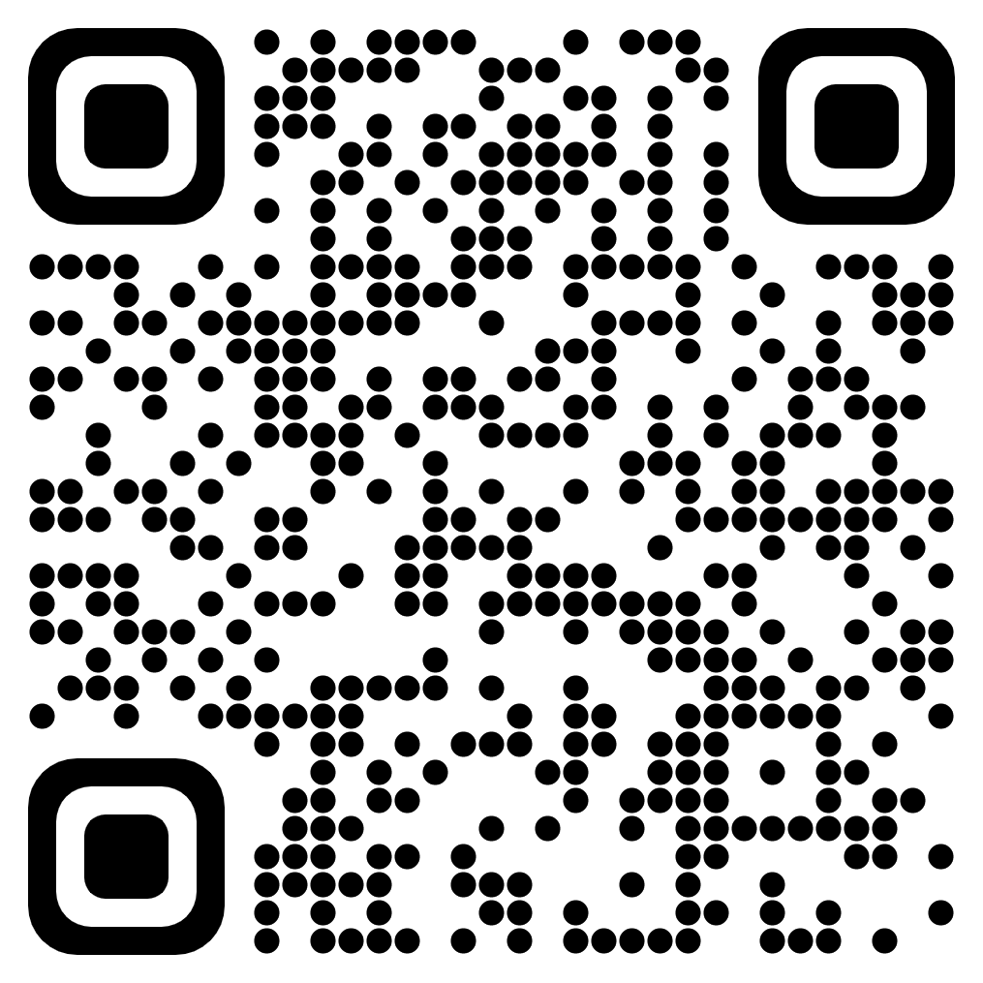
Bli medlem !

Slide 8
Eit trygt og godt skulemiljø
Alle elevar har rett til eit trygt og godt skolemiljø som fremjar helse, inkludering, trivsel og læring
Skolen skal ikkje godta krenkjande oppførsel, som til dømes mobbing, vald, diskriminering og trakassering
Skolen skal arbeide kontinuerleg for at alle elevane skal ha eit trygt og godt skolemiljø

Slide 9
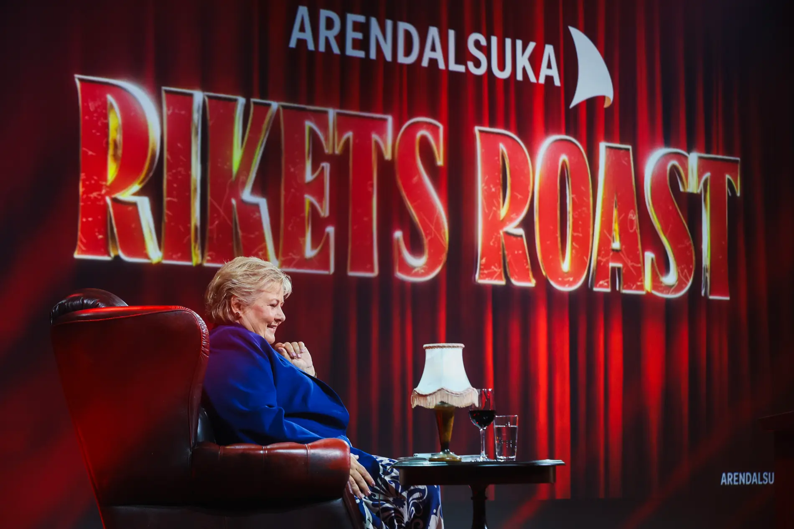

Slide 10
Skulereglane er førebyggjande
Orden
Åtferd
Møta førebudd og presis til timane.​
Visa gode arbeidsvanar og god arbeidsinnsats. ​
Visa vilje til å skapa trivsel og eit godt læringsmiljø.​
Visa omsyn og respekt for andre på skulen og på skulevegen. ​
Visa respekt for undervisninga. ​

Slide 11
§ 13-4 Fysiske inngrep
Tilsette i skolen… kan, når andre tiltak ikkje er tilstrekkelege, gripe inn fysisk mot elevar for å avverje at ein elev
krenkjer ein person fysisk eller psykisk eller utsett seg sjølv for fysisk fare
skader eigedom
viser ei åtferd som er sterkt fornedrande for eleven sjølv
vesentleg forstyrrar opplæringa til andre elevar

Slide 12
Info på heimesida vår:
Skulemiljøknappen: knytt til elevane sitt skulemiljø
Skulereglar: knytt til vurdering orden og åtferd
Råd og utval: knytt til informasjonsrett til heimane
https://www.bomlo.kommune.no/tenester/barnehage-og-skule/skule/skulane-i-bomlo/bremnes-ungdomsskule/

Slide 13
Permisjonar
Kontaktlærar kan gje fri inntil 2 dagar
Meir enn 2 dagar: Søk om permisjon til rektor. Må gjerast i Vigilo, i web-versjon (ikkje app)
Ikkje permisjon når skulen har viktige prøvar og eksamen
Får ikkje permisjon til reise meir enn 10 dagar pr.skuleår

Slide 14
Særskild for 10.trinn
Teatertur: til Stavanger 5.feb-26
Vinterball: siste torsdag før vinterferie, 19.feb. Treng hjelp frå føresette til vakt/kaker.
Vitnemålsutdeling og avslutningsfest 22.juni 2026
Vitnemålsutdeling i Bømlohallen.
Ansvar for klassefestane: foreldrekontaktane.
Lurt å finne lokale tidleg, ikkje ledig på BUS.

Slide 15
Eksamensdatoar våren -26
Onsdag 13. mai: Opplysning om trekkfag
Onsdag 20. mai: Eksamen i engelsk (ENG0030)
Torsdag 21. mai: Eksamen i norsk hovedmål (NOR0218)
Fredag 22. mai: Eksamen i norsk sidemål (NOR0219)
Tirsdag 26. mai: Eksamen i matematikk (MAT0015)
Munnleg eksamen: Dato ikkje klar

Slide 16



Vidaregåande opplæring
Søknad til vidaregåande skule
Søknadsfristen for ordinære søkjarar er 1.mars
Søknadsfristen for minoritetsspråklege søkjarar, eller søknadar om individuell behandling er 1.februar

Slide 17
Presentasjon tilsette:

Slide 18
Klassevis
10A: Hespriholmen
10B: Langevåg
10C: Moster
10D: Siggjarvåg
10E: Spissøy

